Slide 1
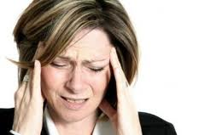
"כואב לי הראש!!!"
אורית ויצמן
איילת שוולב

Slide 2
כיצד נבחר את משכך הכאבים הטוב ביותר עבורנו?

Slide 3
תקציר:
המודולה דנה בהבדלים בין משככי הכאבים השונים הקיימים בשוק כאשר השאלה הנשאלת הינה: כיצד נבחר את משכך הכאבים הטוב ביותר עבורנו? התלמידים נדרשים לבדוק מהו הכדור הנכון לאחר סקר ספרותי בו יבדקו את הפעילות הרפואית של כל כדור, ולאחר ביצוע ראיון של איש מקצוע לבחירתם.
זמן משוער (מס' שעורים): כ 4-5.
אוכלוסיית יעד: כיתות י' – העשרה כימיה בחיי היומיום

Slide 4
מטרות המודולה
מטרות בתחום התוכן:
1. אוריינות מדעית בעולם התרופות.
2. הכרת הפן הכימי מאחורי התרופות.
מטרות בתחום המיומנויות:
1. הוצאת מידע נכון (ולא מיותר) ממקורות מידע.
2. הכנת סקר צרכנים (כתיבת שאלות מתאימות ועריכת התשובות) :שאילת שאלות.
3. הכנה של ריאיון לאיש המקצוע.
4. מיומנות ההשוואה.
5. הסקת מסקנות וביצוע דיון.
6. חשיבה ביקורתית בבחירת תרופות.

Slide 5
חלקי המודולה
חלקי המודולה
1. | פעילויות לתלמיד | תיאור התסריט (סצנה, סיפור אירוע) והמשימות שהתלמיד צריך לבצע.
2. | מדריך למורה | המלצות למורה כיצד להפעיל את המודולה
3. | הערכה | הצעות להערכה מעצבת
4. | רקע למורה | רקע מדעי מתאים למודולה

Slide 6
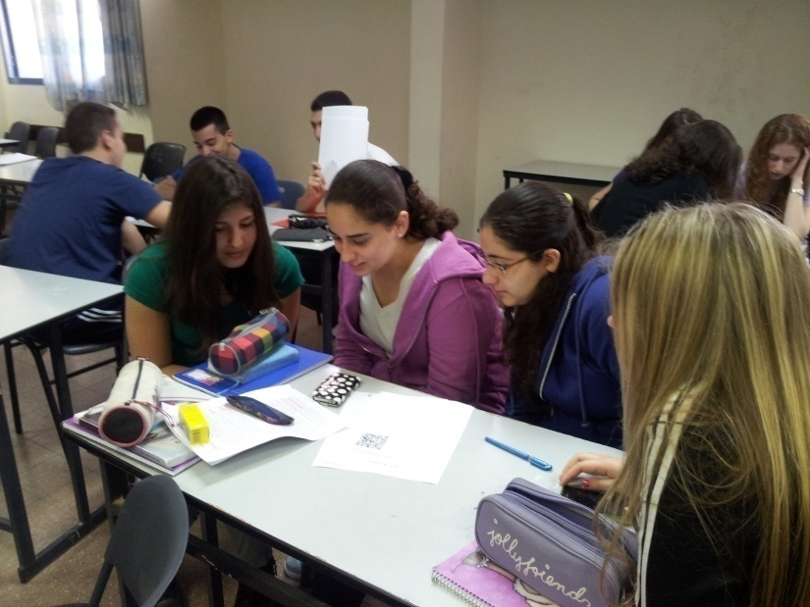
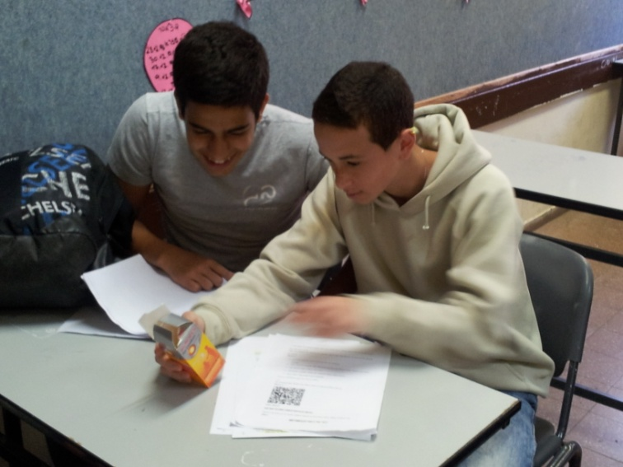
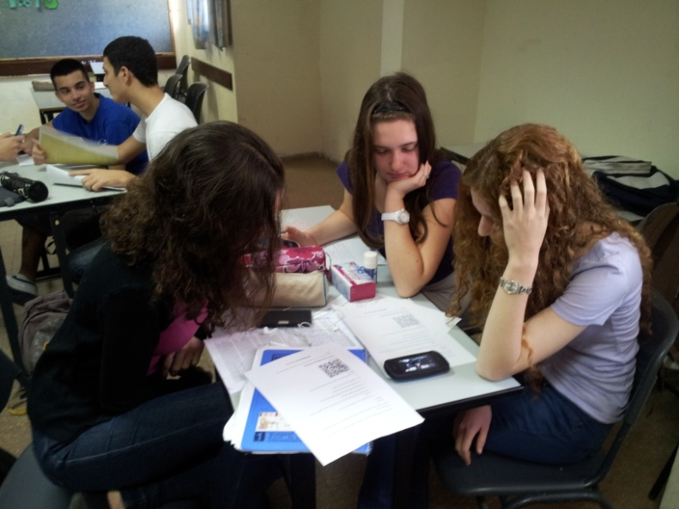
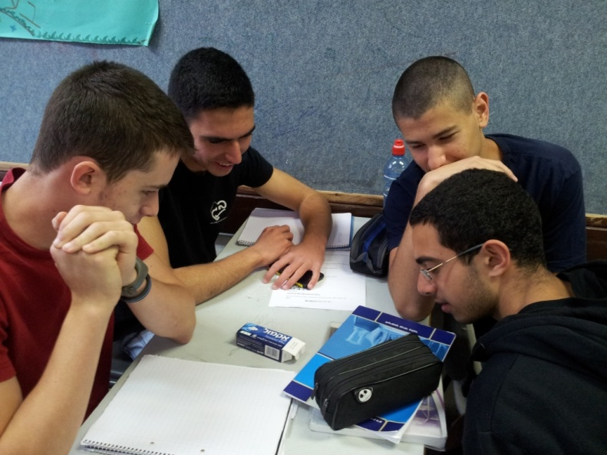
פעילות לתלמיד
פתיחה
סיפור האירוע:

Slide 7
פעילות לתלמיד
פעילות 1 : שאילת שאלות
ערכו דיון בקבוצתכם ותעדו את הנקודות הבאות:
באילו משככי כאבים אתם נוהגים להשתמש?
מהן הסיבות, לדעתכם, המנחות את המשתמש במשכך כאבים מסוים?
מהו לדעתכם משכך הכאבים הטוב ביותר.
מתוך שלושת הסרטונים שראיתם, מהם השיקולים והקריטריונים בבחירת משכך הכאבים, ע"פ משרדי הפרסום?
דרך נטילת התרופה. אילו דרכים אתם מכירים? מה עדיף?

Slide 8
פעילות לתלמיד
פעילות 2 : סקר ספרות
חפשו מידע בספרות ו/או באינטרנט על התרופות השונות אשר אתם מכירים. יש לקרוא גם את העלונים אשר מצורפים לתרופות.
סכם בקצרה את המושגים הבאים: חומר פעיל, תרופה גנרית, קפסולה (כדור), ג'ל, נר,
זריקות, סירופ.
2. בחרו ארבעה משככי כאבים שונים. בנו טבלה המשווה בין התרופות השונות. מהם
הקריטריונים בהם בחרתם?
3. מה ניתן ללמוד מההשוואה?
4. לחלק מהתרופות ישנו אותו חומר פעיל ובכל זאת הן נקראות בשמות שונים נסו לברר מה מקור ההבדל.
5. בכל תרופה ישנם רכיבים נוספים, נסו לשער מהו תפקידם?

Slide 9
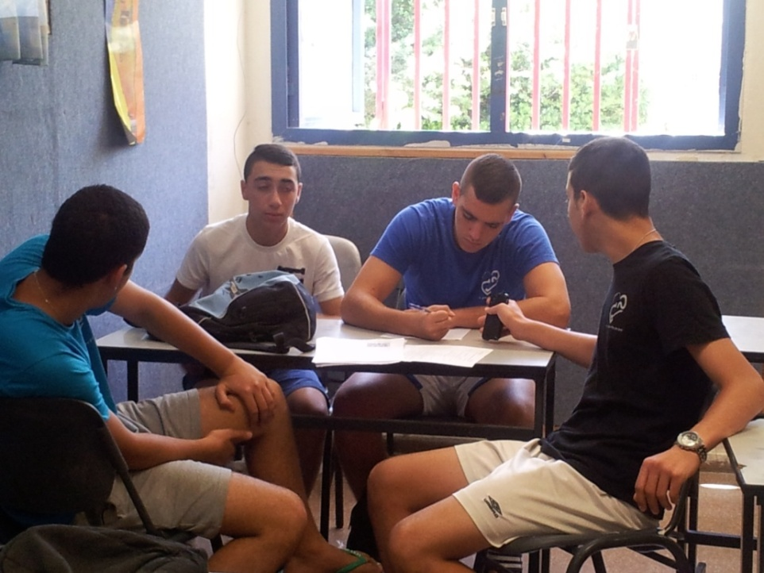
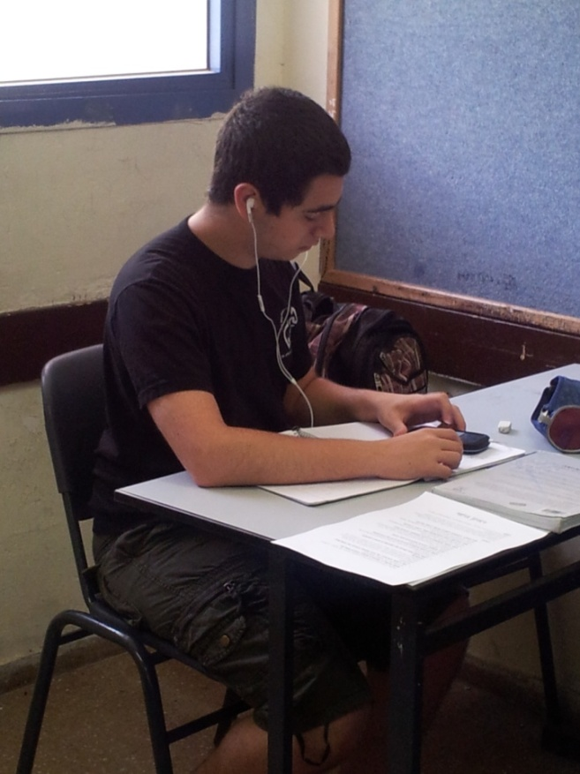
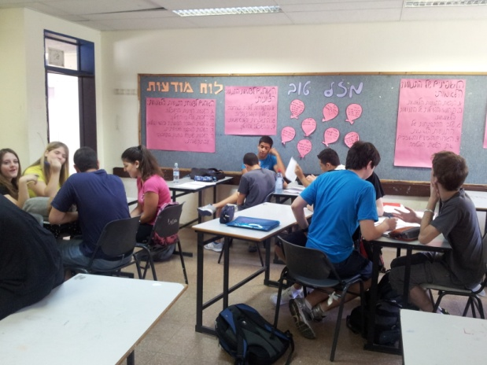
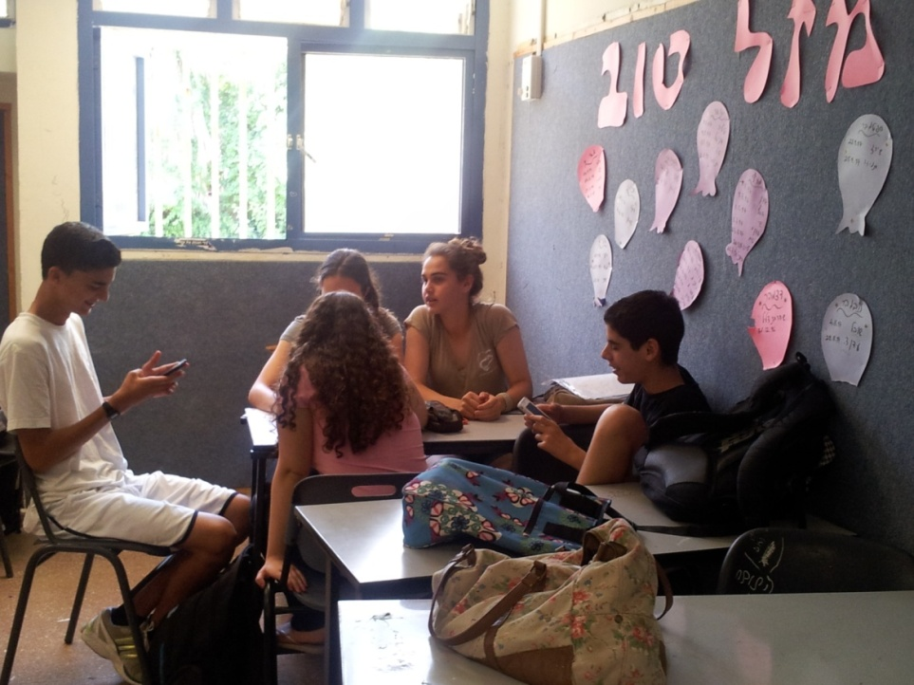

Slide 10
פעילות לתלמיד
פעילות 3: פעילות קבוצתית - סקר צרכנים
הציעו שאלות לסקר שמטרתו קבלת מידע לגבי הבחירה במשכך כאבים והסיבות לבחירתו.
ערכו את הסקר ל- 30 אנשים לפחות.
רכזו את נתוני הסקר ונתחו אותם.
הציגו בטבלה ובגרף את תוצאות הסקר.

Slide 11
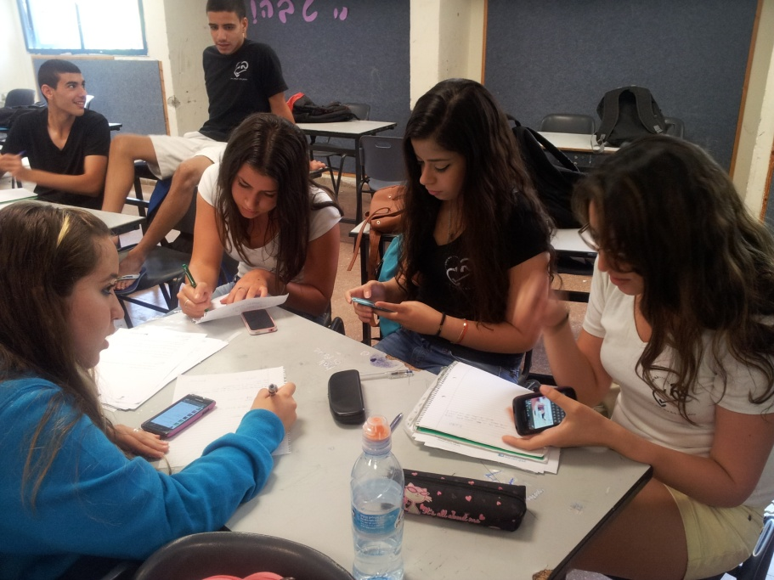

Slide 12
דגשים למורה
הסקר צריך להיות קצר, 3-4 שאלות
שאלות הסקר צריכות להיות מנוסחות בבהירות
התשובות לסקר צריכות להיות קצרות וממוקדות
במידה והתשובות יותר מורכבות יש לתת לנשאלים אפשרויות
בזמן ניסוח השאלות יש לבדוק כי ניתן יהיה להציג את התשובות באופן גרפי.

Slide 13
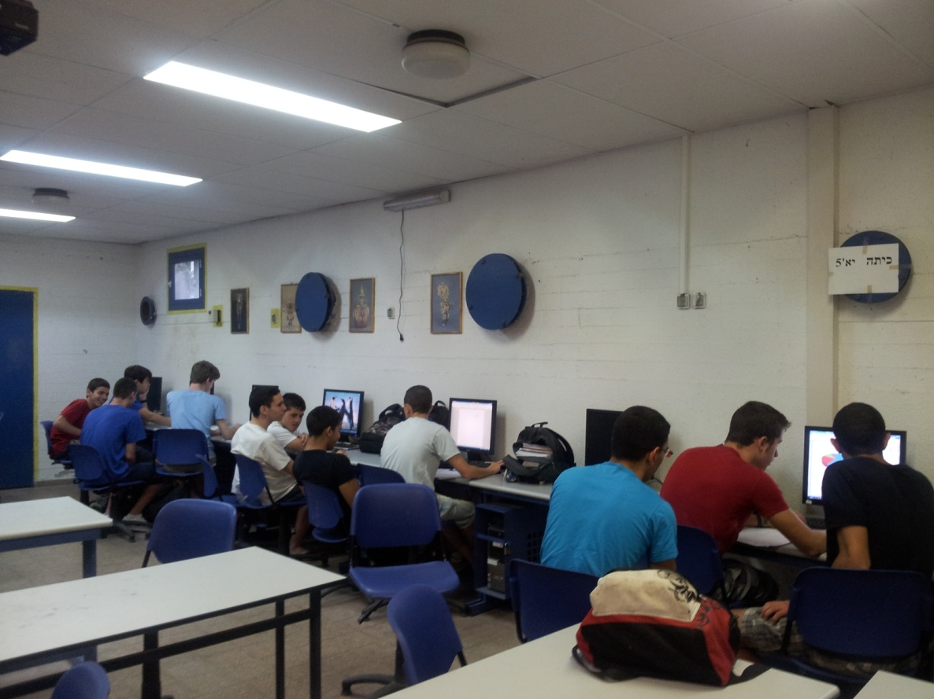
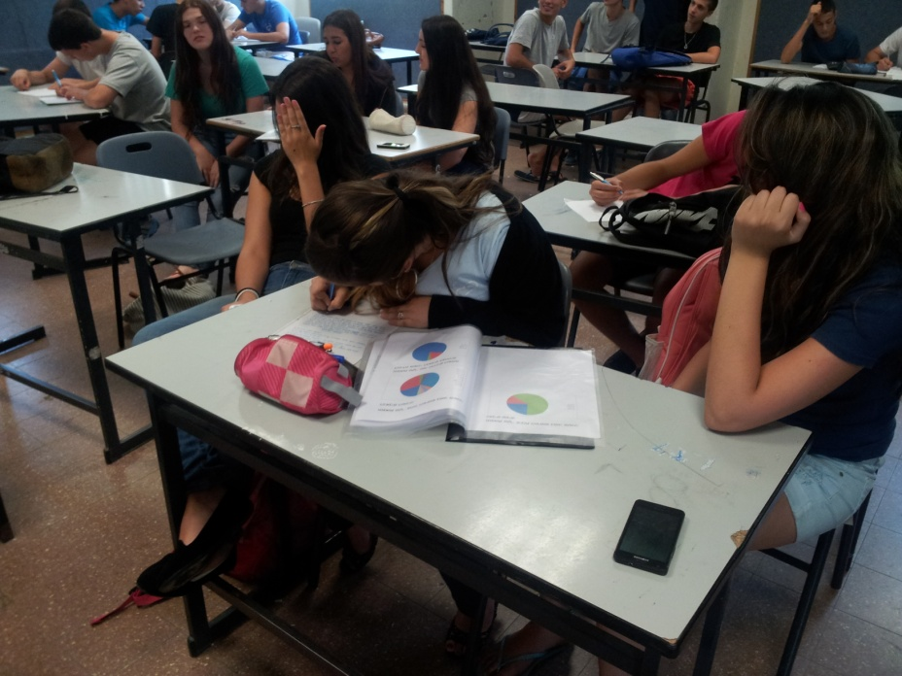
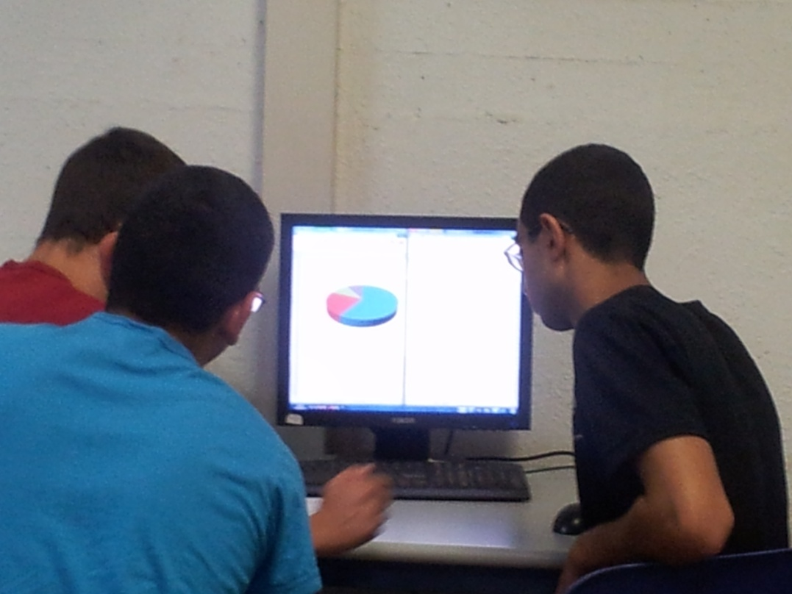

Slide 14
פעילות לתלמיד
פעילות 4:ראיון עם מומחים.
מטרת הראיון הינה לבדוק את מערך השיקולים בבחירת תרופה נגד שיכוך כאבים.
דגשים לתלמיד בתהליך בניית הראיון:
מה אני רוצה לדעת:
בחירת הנסקר:
הכנת שאלון מוכוון נסקר: - מתוקשב
סימולציה

Slide 15
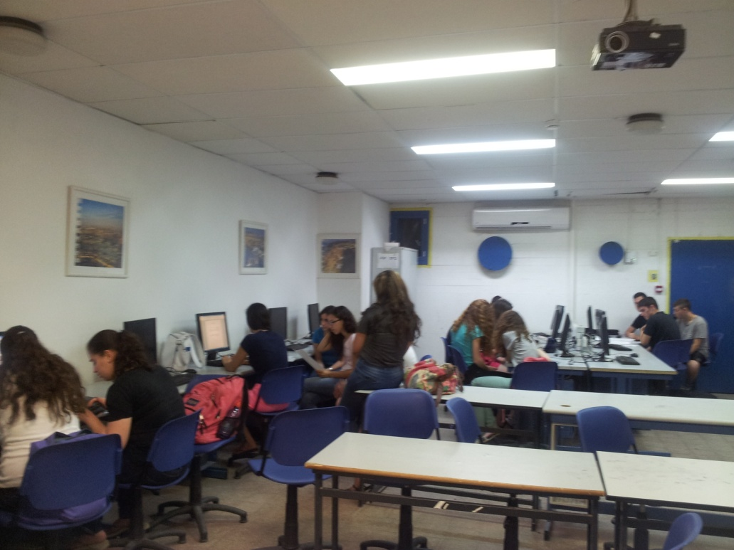
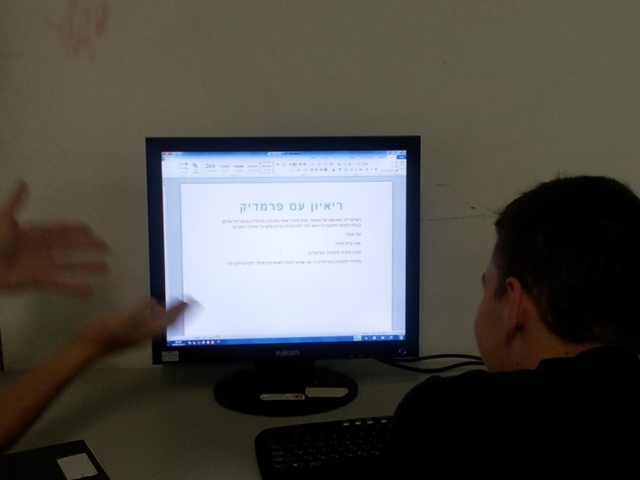
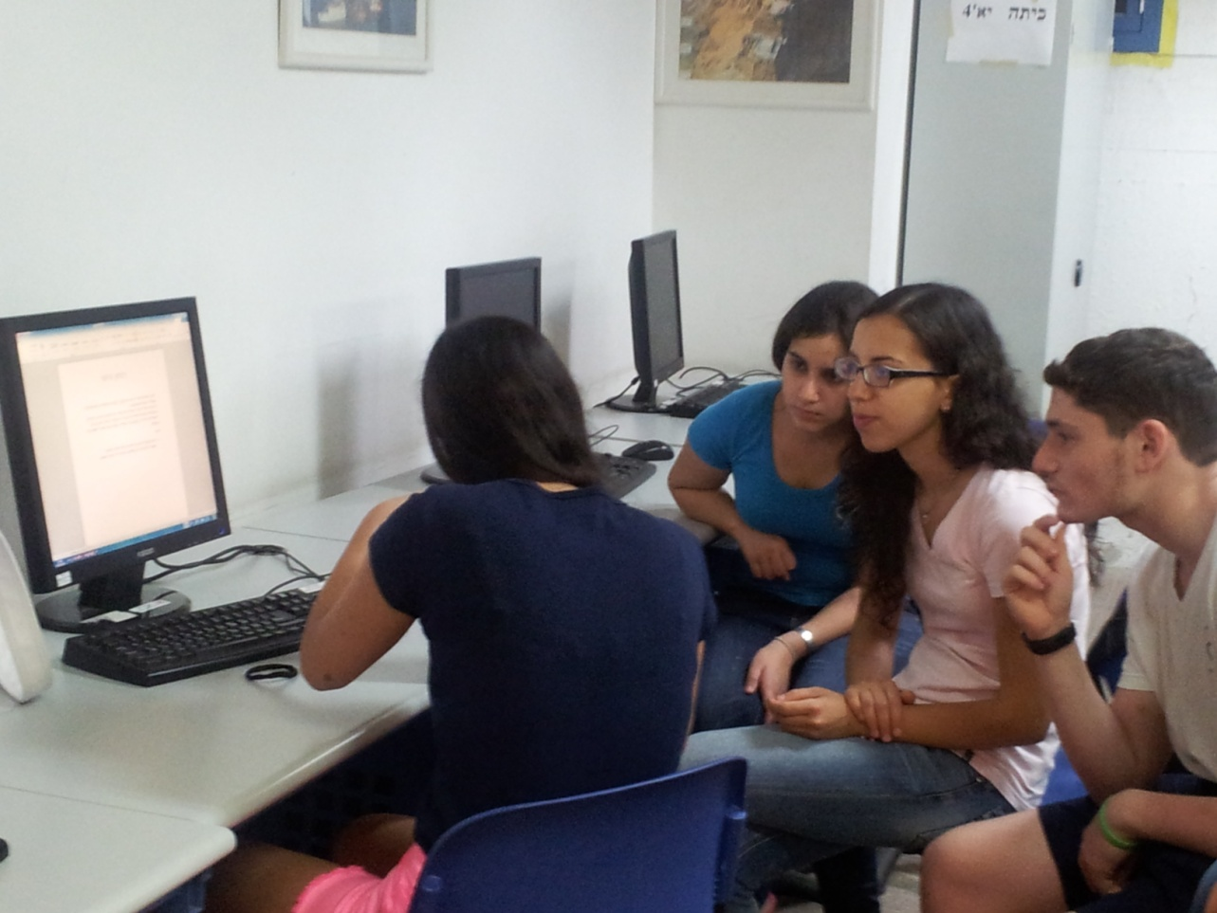

Slide 16
דגשים למורה
יש לבחור תחילה את המרואיין בכדי להתאים את השאלון לתחום הדעת שלו
בשלב הראשון בפעילות יעלו התלמידים שאלות רבות ככול שניתן
ארגון השאלון לפי סדר לוגי (דוגמת הרוקח ואחות בית החולים)
הקפדה על אורך שאלון לא ארוך מידי (10-15 שאלות)
שיחה עם התלמידים על חשיבות אווירת הראיון: קביעת זמן נוח למרואיין, זמן ראיון של כחצי שעה, אווירה נעימה, נימוסים וכו'

Slide 17
ראיון אישי
רקע: המרואיינת היא זהבית גולברי, עובדת במחלקה האונקולוגית בשניידר כאחות מוסמכת. הראיון התנהל בבית המרואיינת לאחר היכרות עם זהבית. התחלנו בשאלות הנוגעות למחלקה שבה היא עובדת ולאחר מכן עברנו לשאלות אישיות. הראיון עבר באווירה נעימה ונהנו מאוד לשמוע על עיסוקיה.
ראיון:
מהו משכך הכאבים השכיח ביותר לחולי סרטן? משכך הכאבים הוא מורפיום שניתן דרך הווריד ואוקסוקוד שהוא נגזרת מהמורפיום שניתן דרך הפה.
מהי התרופה שאת משתמשת בכדי לעזור לילדים?
אני משתשמשת גם באופטלגין כתוספת למורפיום, כשהאופטלגין מעלה את הפעילות של המורפיום.
למה אתם משתמשים דווקא במשככי כאבים אלו? המורפיום נחשב לתרופה שנקשרת במהירות לחיישנים(רצפטורים) הפועלים נגד כאבים מסוגים שונים: כאב שורף, דוקר, חד, כאב ממקור עצב וכו'.
איזה משככי כאבים מתאימים לכל כאב? המורפיום משמש לכל כאב.

Slide 18
האם יש לכם שיקולים כלכליים לרכישת התרופות?
לא, אנחנו משתמשים בכל סוגי התרופות לכאבים והשיקולים הם רפואיים בלבד.
האם אתם מתייעצים עם המטופלים בנוגע למשככי הכאבים?
המטופלים הם חלק בלתי נפרד בקביעת סוג משכך הכאבים. אנו מתייעצים איתם ושואלים מהי רמת הכאב לפי סרגל כאבים בעזרת מספרים לילדים גדולים יותר, ולילדים קטנים יותר על פי סרגל פרצופים.
לפי דעתך האישית, על איזה משכך כאבים את ממליצה?
אני ממליצה על אקמול ואופטלגין.
מהם שיקולייך בבחירת משכך כאבים מסויים?
שיקוליי הם דרגת הכאב ומהן תופעות הלוואי של משכך הכאבים.

Slide 19
פעילות לתלמיד
פעילות 5 : קבלת החלטות
השוו בין הקריטריונים המנחים את המשתמש בבחירת משכך הכאבים, לבין הקריטריונים המנחים את הרופא בהמלצה על משכך כאבים לבין הקריטריונים המנחים את המשווקים. מה אתם למדים מהשוואה זו?
האם היית משנה את התרופה שבחרת בדיון הראשוני. נמק את תשובתך.
המציאו תרופה חדשה לשיכוך כאבים. המציאו שם חדש ובאמצעותו נסו לשווק את התרופה. (פרסומת או כל רעיון שיווקי אחר).

Slide 20
המימד | ניקוד מרבי | קריטריונים להערכה התלמידים… | הערכה |  | ניקוד
פעילות הפתיחה | 10 נק' | ישנה התייחסות רחבת היקף לכל הפרמטרים, מגוון והשאלות
 |  | נערך דיון מפורט ומיקוד של הנושאים
סקר ספרות | 15 נק' | פירוט והסברים לכל המושגים הרלוונטיים
 |  | התוצאות מוצגות באופן ברור כולל השוואות, סיכום מפורט והסקת מסקנות
סרק צרכנים | 20 נק' | שאלות ממוקדות
 |  | היקף הסקר, כמות ומגוון הנשאלים
 |  | הריכוז הנתונים בטבלה ובגרף
 |  | ניתוח הנתונים והסקת מסקנות
ראיון עם מומחה | 25 נק' | מבנה רצף השאלון והרלוונטיות שלו למושא הראיון
 |  | ריכוז נתוני הראיון באופן ממוקד ומסודר
 |  | דיון מסכם לראיון ומסקנות (מגבלות הראיון ותוקף המסקנות)
סיכום וקבלת החלטות | 15 נק' | הסיכום מציג את כל ההיבטים, שהועלו בחלקים השונים
 |  | נערך דיון המתייחס לקבלת החלטה ובחירה מתאימה
ריפלקציה אישית | 5 נק' | התייחסות לפעילויות השונות מההיבט האישי
הגשת הקלסר המסכם | 10 נק' | כל החלקים כולל דפי הפעילות מופיעים בסדר הנכון
 |  | הקלסר מוגש באופן מאורגן ואסטטי, וכתוב בשפה תקינה

